Slide 1









UBND QUẬN DƯƠNG KINH
TRƯỜNG TIỂU HỌC ANH DŨNG
TIẾNG VIỆT
Bài 4: CUỘC THI TÀI NĂNG RỪNG XANH

Slide 2
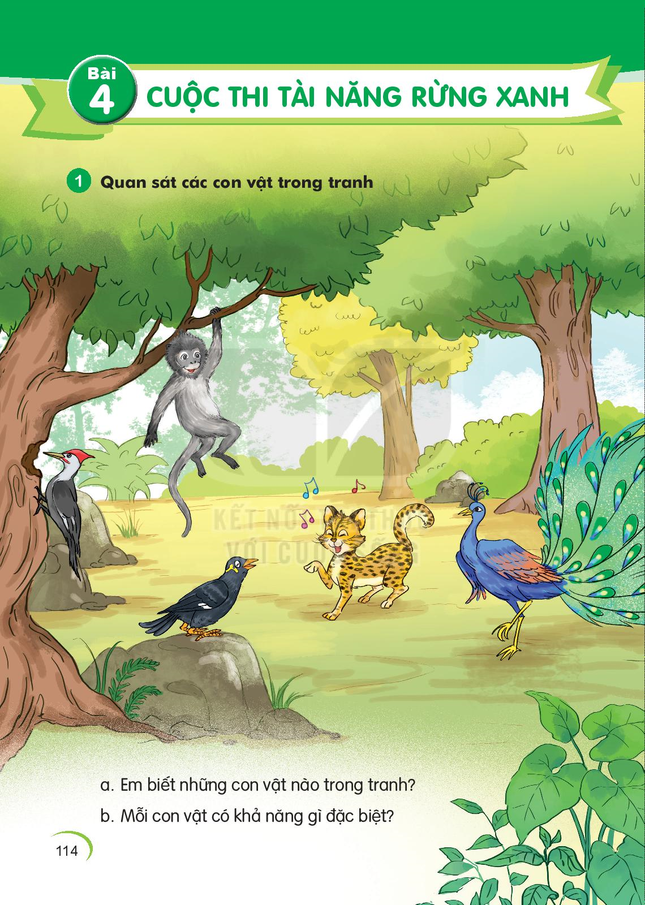
Mỗi con vật có khả năng gì đặc biệt?
Em biết các con vật nào trong tranh?

Slide 3
Cuộc thi tài năng rừng xanh
Mừng xuân, các con vật trong rừng tổ chức một cuộc thi tài năng. Đúng như dự kiến, cuộc thi mở đầu bằng tiết mục chim yểng bắt chước tiếng của một số loài vật. Tiếp theo là ca khúc “ngoao ngoao” của mèo rừng. Gõ kiến chỉ trong nháy mắt đã khoét được cái tổ xinh xắn. Chim công khiến khán giả say mê, chuếnh choáng vì điệu múa tuyệt đẹp. Voọc xám với tiết mục đu cây điêu luyện làm tất cả trầm trồ thích thú.
Các con vật đều xứng đáng nhận phần thưởng.

Slide 4
Tìm từ ngữ chứa vần mới:
yêng, oao, oet, uênh, ooc

Slide 5
Cuộc thi tài năng rừng xanh
Mừng xuân, các con vật trong rừng tổ chức một cuộc thi tài năng. Đúng như dự kiến, cuộc thi mở đầu bằng tiết mục chim yểng bắt chước tiếng của một số loài vật. Tiếp theo là ca khúc “ngoao ngoao” của mèo rừng. Gõ kiến chỉ trong nháy mắt đã khoét được cái tổ xinh xắn. Chim công khiến khán giả say mê, chuếnh choáng vì điệu múa tuyệt đẹp. Voọc xám với tiết mục đu cây điêu luyện làm tất cả trầm trồ thích thú.
Các con vật đều xứng đáng nhận phần thưởng.
1
2
3
4
5
6
7

Slide 6
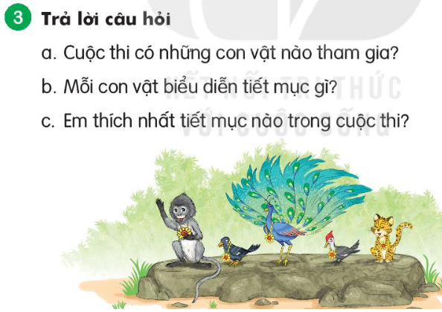
b. Mỗi con vật biểu diễn tiết mục gì?
a. Cuộc thi có những con vật nào tham gia?
c. Em thích nhất tiết mục nào trong cuộc thi?

Slide 7
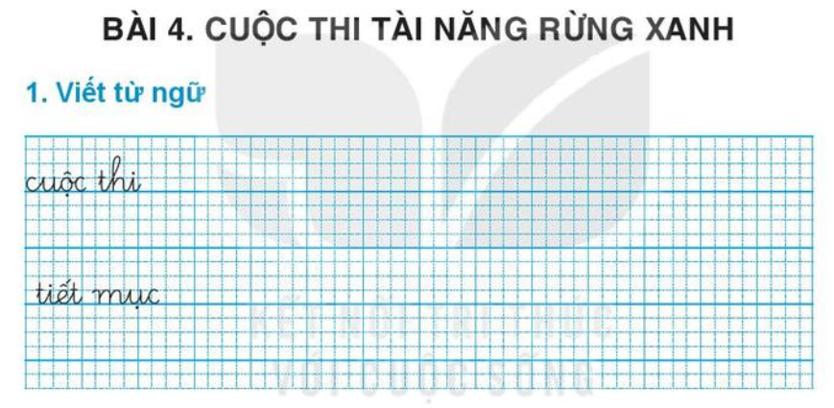

Slide 8
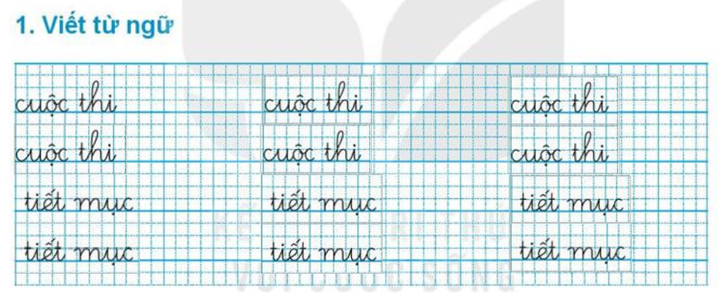

Slide 9
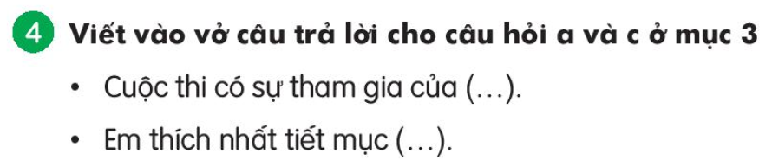

Slide 10
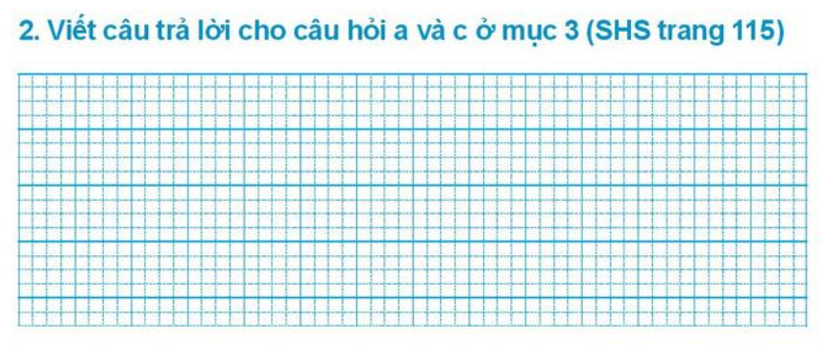
a, Cuộc thi có sự tham gia của yểng, mèo rừng, chim gõ kiến, chim công, voọc xám.
c, Em thích nhất tiết mục ….

Slide 11
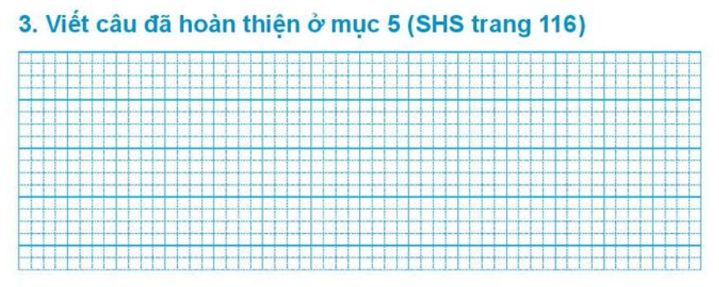
5. Chọn từ ngữ để hoàn thiện câu và viết câu vào vở
say mê
tổ chức
xứng đáng
thích thú
trầm trồ
(…..)
a. Tiết mục múa của lớp 1A được trao giải.
(…..)
b. Nhà trường chương trình văn nghệ mừng xuân.

Slide 12
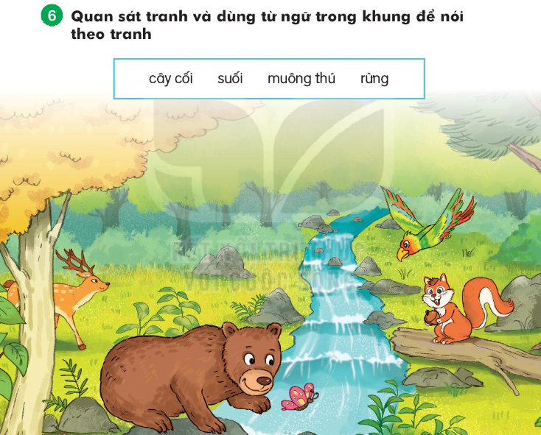

Slide 13
Nghe viết
Yểng bắt chước tiếng của một số loài vật. Gõ kiến chỉ trong nháy mắt đã khoét được cái tổ xinh xắn. Còn chim công có điệu múa tuyệt đẹp.

Slide 14
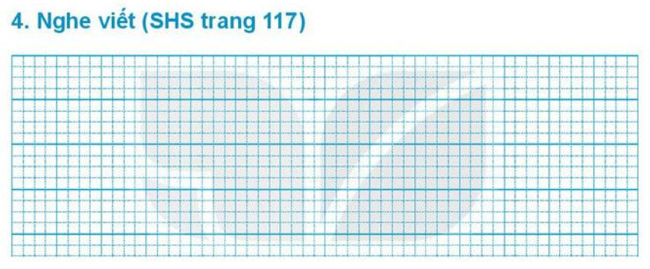

Slide 15


Slide 16
8. Chọn chữ phù hợp thay cho ô vuông.
yểng
liệng
tiếng
a. yêng hay iêng? con .......... bay l.......... t.......... gọi
b. iêc hay iêt? t.......... nuối t........... mục hiểu b.........
c. et hay oet? r.......... mướt loè l.......... xoen x...........
tiếc
tiết
biết
rét
loẹt
xoét

Slide 17
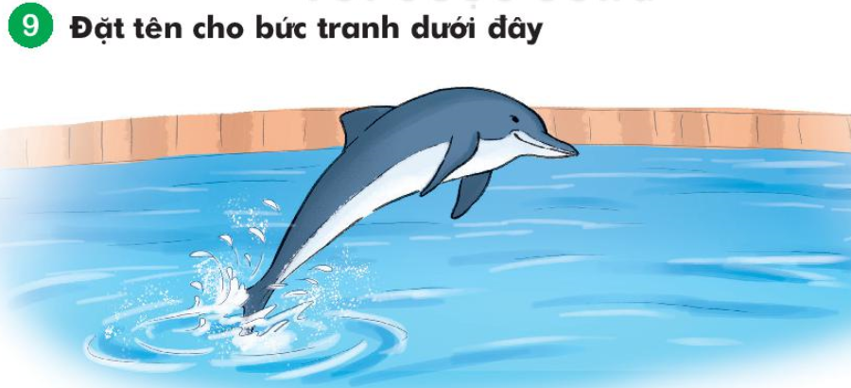
Thảo luận nhóm

